Slide 1
Střídavý proud v energetice

Slide 2
Alternátor

Slide 3
- přeměna energie kinetické na elektrickou
- generátor střídavého proudu,
- využívá elektromagnetické indukce.
Obecně:
V magnetickém poli rotuje smyčka úhlovou rychlostí.
Indukční tok se periodicky mění: Φ = B ⋅ S ⋅ cos ωt .
Ve smyčce se indukuje napětí: u = Um ⋅ sin ωt.
V praxi se konstruuje alternátor v opačném uspořádání
– rotuje magnet (elektromagnet), statorem je vinutí (cívka).

Slide 4
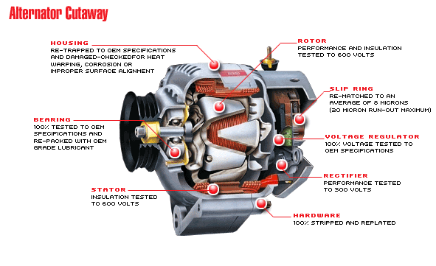
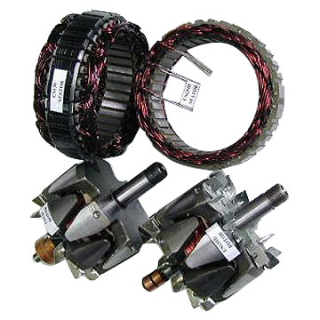
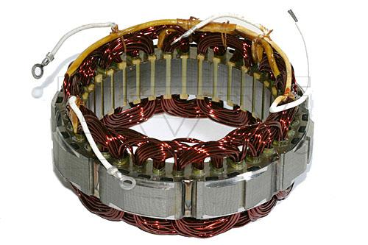

Slide 5
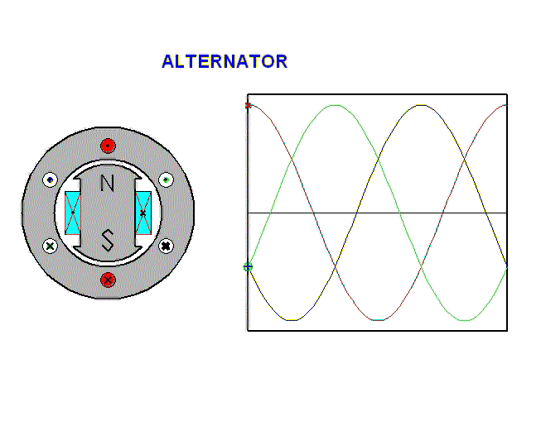

Slide 6
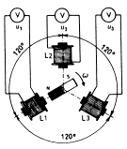
V cívkách se indukují napětí navzájem
posunutá o 2/3 π.

Slide 7
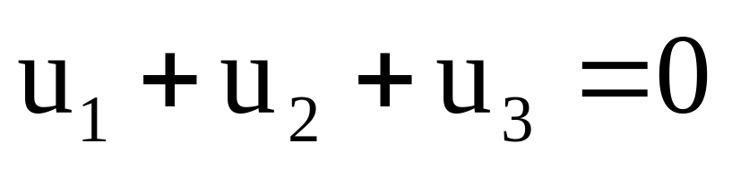
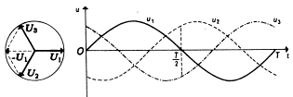

Slide 8
Jeden konec každé z cívek se spojuje do společného bodu – uzlu.
Ke druhým koncům cívek jsou připojeny fázové vodiče.
S uzlem bývá spojen nulovací vodič.
Mezi fázovými vodiči a nulovacím vodičem jsou
fázová napětí u₁, u₂, u₃ (v síti 220 V);
mezi fázovými vodiči je napětí sdružené
u₁₂, u₁₃, u₂₃ (v síti 380 V)

Slide 9
Spotřebiče

Slide 10
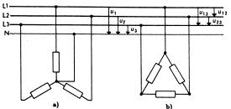
Některé spotřebiče jsou konstruované na vyšší výkon
(např. elektromotory),jsou proto tvořeny ze tří stejných částí,
které se připojují k fázovým vodičů.
Podle potřebného výkonu se zapojují do hvězdy
(na napětí 220 V, není nutný tak velký výkon)
nebo do trojúhelníku (380 V, výkonnější).

Slide 11
Elektromotor na trojfázový proud

Slide 12
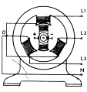
Tři fáze střídavého proudu mají velkou
výhodu – když ke každé připojíme cívku,
vytvoří točivé magnetické pole,
které roztočí rotor elektromotoru.

Slide 13
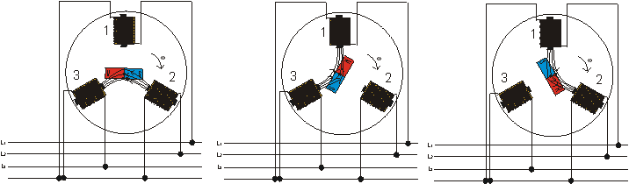

Slide 14
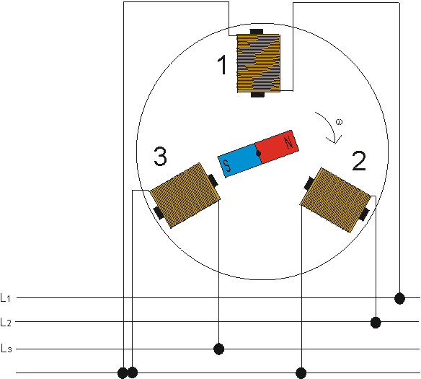
Části elektromotoru:
Stator, který má obdobnou konstrukci jako stator alternátoru
Rotor neboli kotva je válec zhotovený z ocelových plechů s drážkami, v nichž je uloženo vinutí

Slide 15
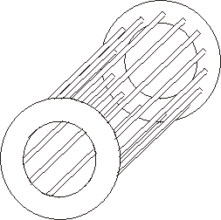
Vzhledem k malému odporu kotvy indukuje točivé mg. pole ve vinutí velké proudy.
To má za následek vznik magnetické síly, která uvede rotor do otáčivého pohybu

Slide 16
Synchronní stroje

Slide 17
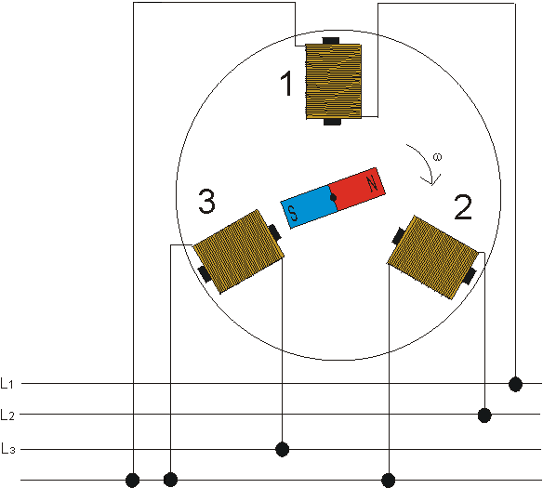
Synchronní stroje - konstrukce
Stator:
pevné cívky (pólové nástavce)
Rotor:
  Permanentní magnet
  Cívka buzená stejnosměrným proudem (elektromagnet)

Slide 18
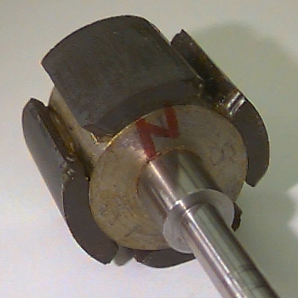
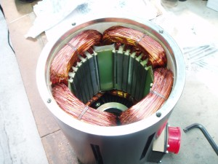
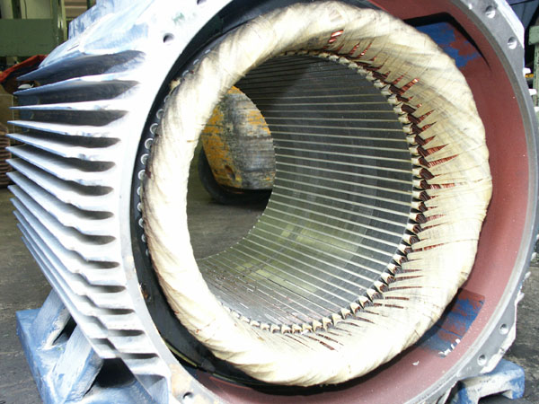
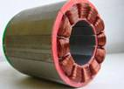
Synchronní stroje

Slide 19
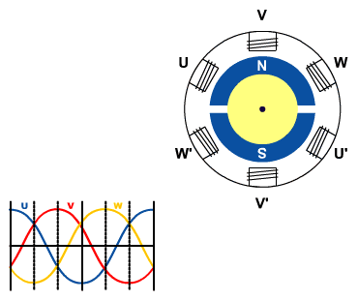
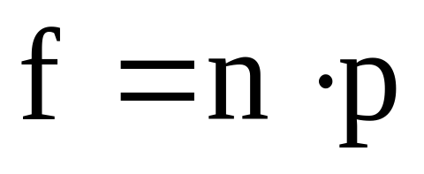
Synchronní stroje - konstrukce
Otáčky rotoru jsou synchronizované s frekvencí střídavého proudu (shodné – či celočíselný násobek)
f – frekvence
n – otáčky
p – počet pólových nástavců

Slide 20
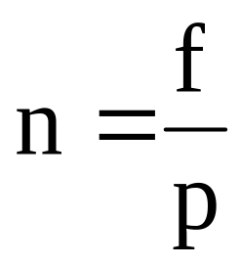
Synchronní motor
Po připojení třífázového střídavého napětí vytváří cívky statoru točivé magnetické pole.
Toto pole otáčí rotorem tvořeným permanentním magnetem či elektromagnetem.
Otáčky rotoru jsou shodné (synchronní) s otáčkami točivého magnetického pole vytvořeného statorem – jsou přesně dány frekvenci napájecího napětí.

Slide 21
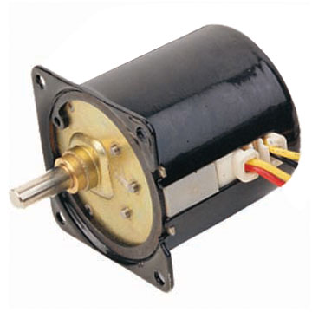
Synchronní motor - vlastnosti
Při rozběhu je nutné synchronní motor roztočit na pracovní otáčky jiným strojem nebo pomocným asynchronním rozběhovým vinutím.
Pokud pod zátěží ztratí synchronizaci s točivým polem, skokově klesne jejich výkon a zastaví se.

Slide 22
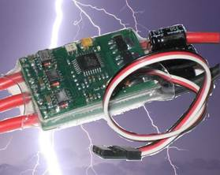
Synchronní motor - vlastnosti
Otáčky jsou přesně dány frekvencí (celočíselným násobkem) a pro tuto vlastnost se využívají:
  jako pohon gramofonů, magnetofonů, pevných disků, optických mechanik,…
  v hodinách (využívá se přesné frekvence sítě 50Hz)
Řízení otáček se provádí změnou frekvence pomocí frekvenčního měniče.

Slide 23
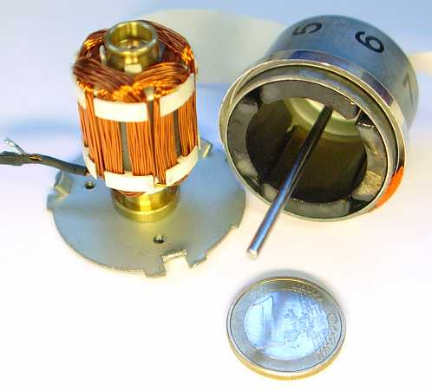
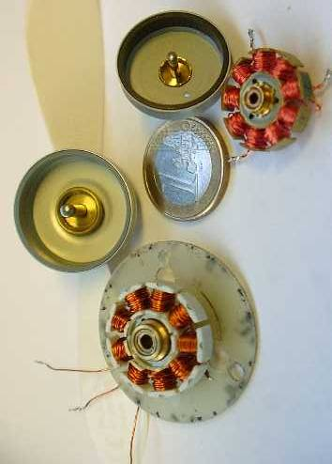
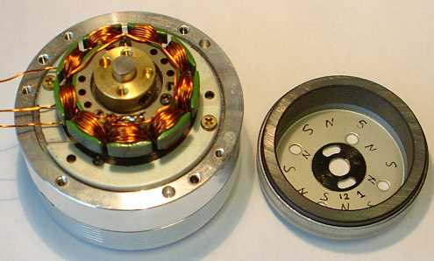
Synchronní motory
Z rozměrových důvodů je často rotor vně statoru
CD-ROM
Videorekordér

Slide 24
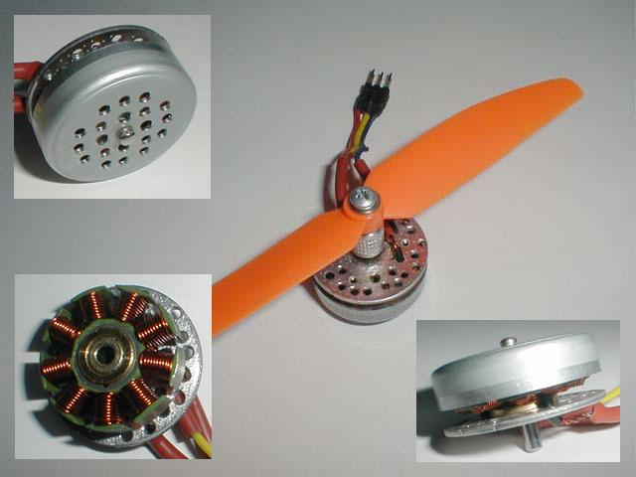

Synchronní motory
Pro své vlastnosti se motorky z CD-ROM používají
v leteckých modelech.

Slide 25
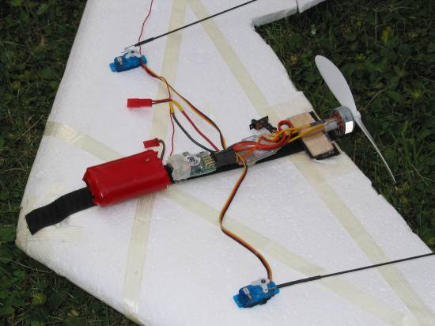
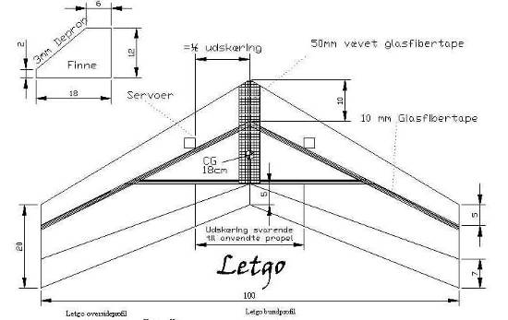
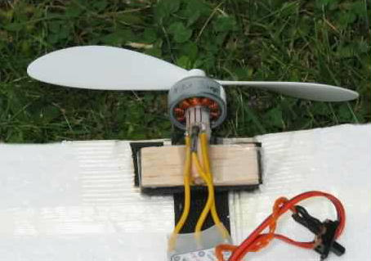
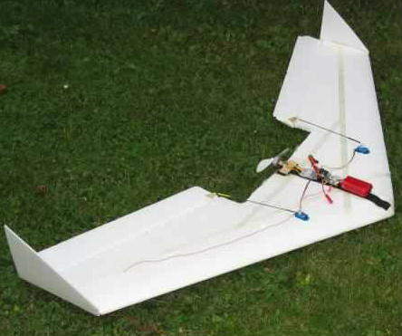
Synchronní motory
http://www.modelflyvenyt.dk/webs/boersteloes_indendoersgrej.htm

Slide 26
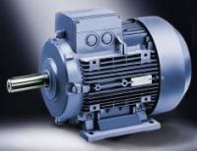
Asynchronní třífázový motor

Slide 27
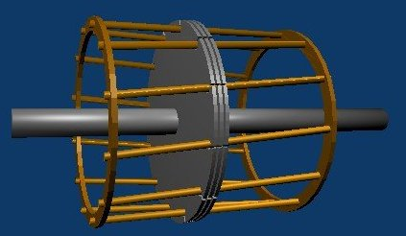
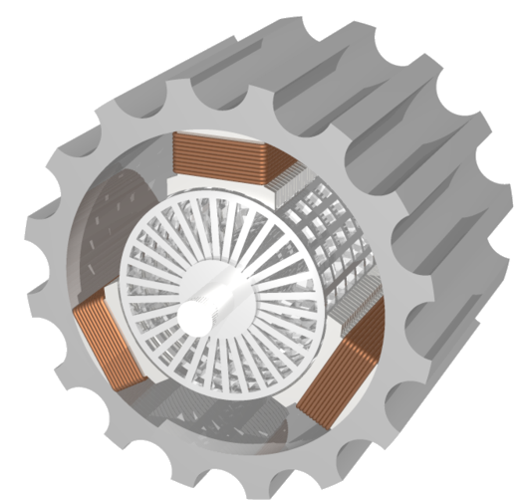
Asynchronní třífázový motor - konstrukce
Stator:
tři pevné cívky
(pólové nástavce).
Rotor:
klec – vinutí na krátko
  vyrábí se zpravidla
  z hliníku nebo
  mosazi či mědi.

Slide 28
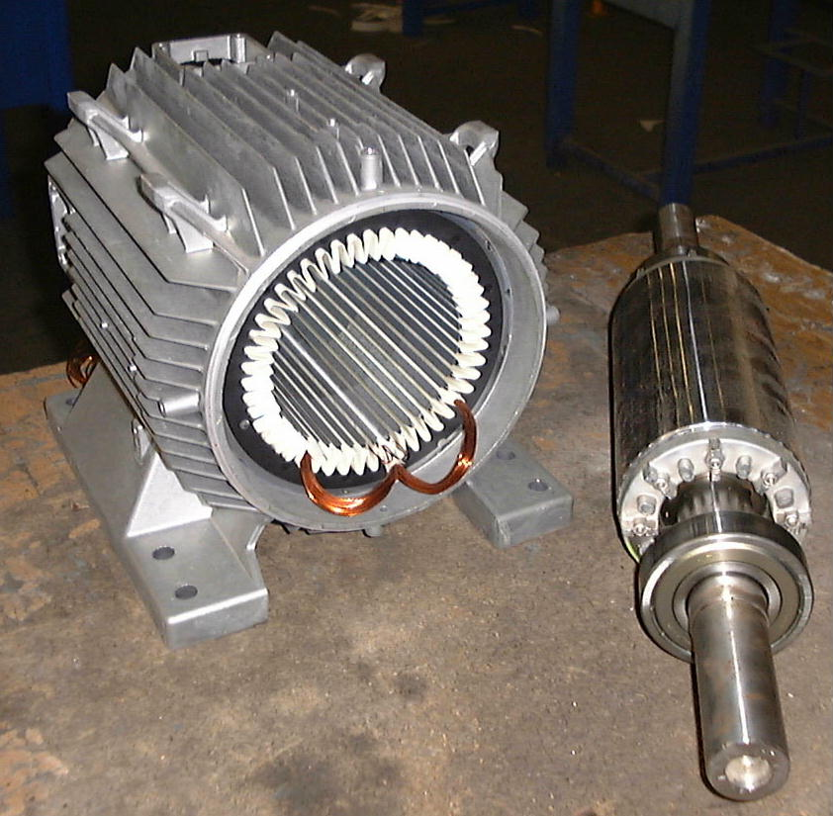
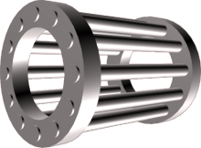
Asynchronní třífázový motor konstrukce
Hliníková klec je vložena do feromagnetického jádra
(rotorové plechy).

Slide 29
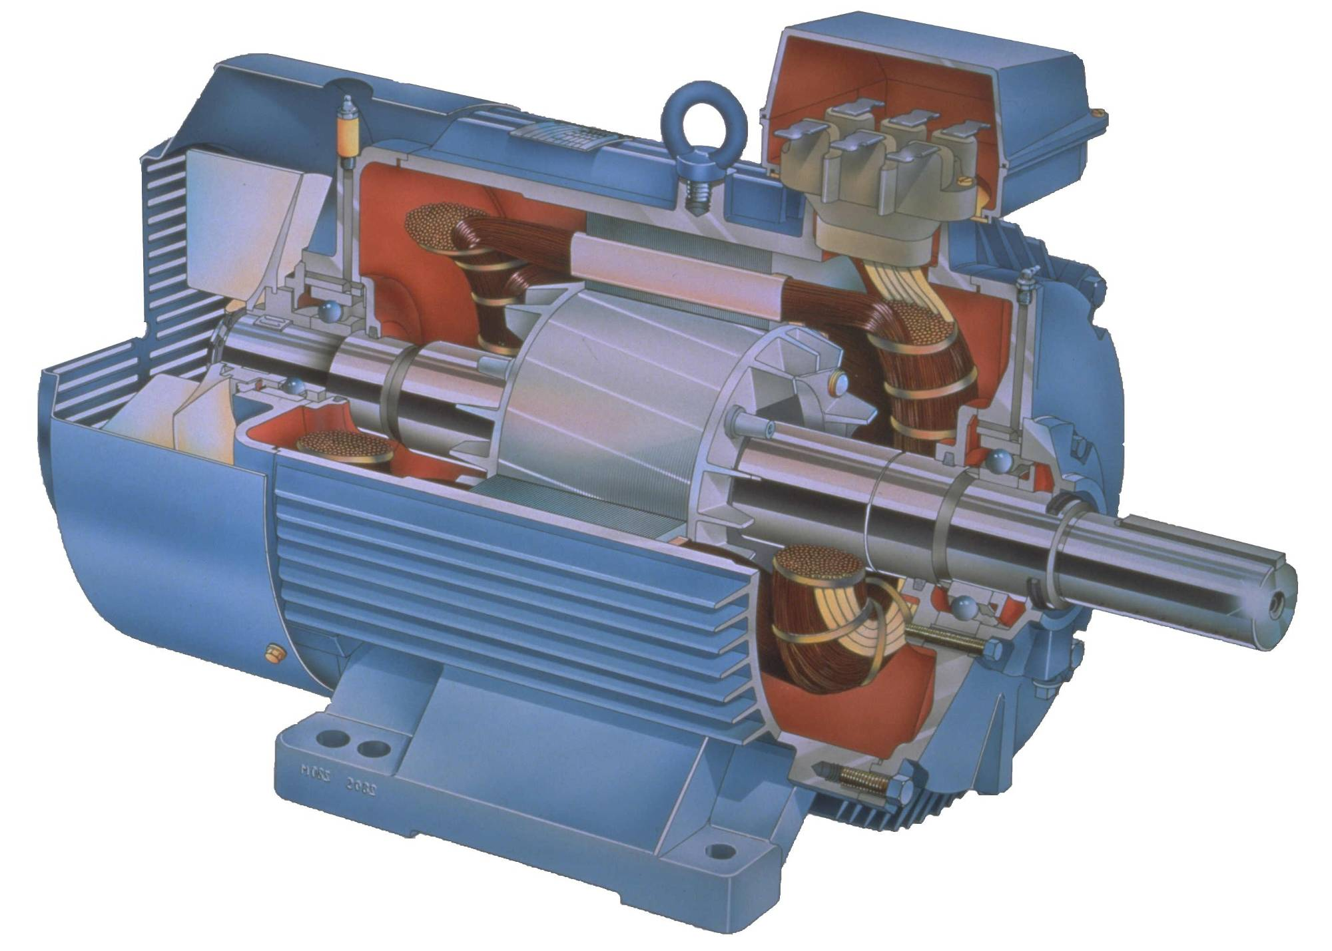

Slide 30
Asynchronní třífázový motor princip činnosti
Po připojení třífázového střídavého napětí vytváří cívky statoru točivé magnetické pole.
Toto pole se pohybuje přes závity klece rotoru.
Okolo závitů se vytváří magnetické pole rotoru.
Toto pole je strháváno točivým magnetickým polem statoru – rotor je roztáčen.

Slide 31
Asynchronní třífázový motor princip činnosti
Otáčky rotoru jsou menší než otáčky točivého magnetického pole (frekvence).
Rozdíl mezi synchronními otáčkami a asynchronními otáčkami se nazývá skluz.
Skluz se udává v procentech, při rozběhu je skluz 100% při dosažení synchronních otáček 0%.
(někdy se udává poměr mezi asynchr. a synchr. otáčkami)
Motory pracují běžně se skluzem 5-10%
2820 (3000), 1440 (1500), 960 (1000) ot/min.
hodnoty v závorkách představují synchronní otáčky

Slide 32
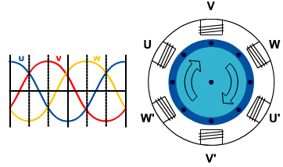
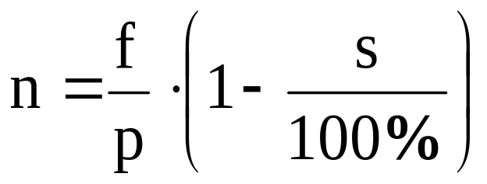
Asynchronní třífázový motor princip činnosti
Motor nemůže dosáhnout a synchronních otáček, protože pak by vinutí rotoru bylo v klidu vzhledem k točivému magnetickému poli statoru, v závitech rotoru by se neindukovalo napětí, motor by měl nulový kroutící moment.

Slide 33
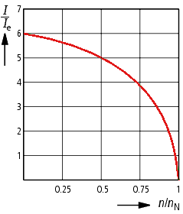
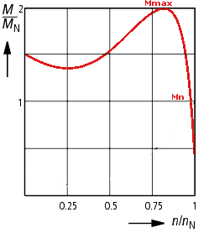
Asynchronní třífázový motor charakteristiky

Slide 34
Asynchronní třífázový motor vlastnosti
Při rozběhu je má malý kroutící moment, a přitom odebírá velký proud. (nutnost roztáčení bez zátěže)
Problematická regulace otáček:
  změna počtu pólových nástavců: přepnutí cívek
  – skoková změna – 2 až 3 rychlosti
  změna skluzu: kroužkový motor (motor se zvláštní klecí) – skluzem lze řešit plynulé rozběhy a doběhy, nikoliv trvalé snížení otáček.
  změna frekvence: frekvenční měnič.
  Maximální otáčky jsou omezeny frekvencí (3000ot/min)

Slide 35
Asynchronní třífázový motor vlastnosti
Jednoduchá a robustní konstrukce.
V motoru není kromě ložisek žádné tření.
Vysoká spolehlivost a životnost.
Nenáročný na provoz a údržbu.
Motor má relativně tichý chod.

Slide 36
Asynchronní třífázový motor vlastnosti
Výše uvedené nevýhody se dají odstranit použitím frekvenčního měniče:
  Řízení otáček se provádí změnou frekvence.
  Pokud se bude při rozběhu frekvence plynule zvyšovat, má motor i velký kroutící moment.
Změna směru otáčení se provádí vzájemným přehozením dvou libovolných fází.
Jen ve vyjímečných případech se podaří na poprvé zapojit motor tak, aby se točil požadovaným směrem.

Slide 37
Asynchronní třífázový motor použití
Pro své dobré vlastnosti je tento typ motoru velmi rozšířený k pohonu:
  Obráběcích strojů (fréza, soustruh, hoblovka, pila, stolní vrtačka, bruska)
  Stavebních strojů (míchačka, pásový dopravník)
  Čerpadel, kompresorů, ventilátorů…
  Jeřábů a výtahů (kroužkové motory)
  …

Slide 38
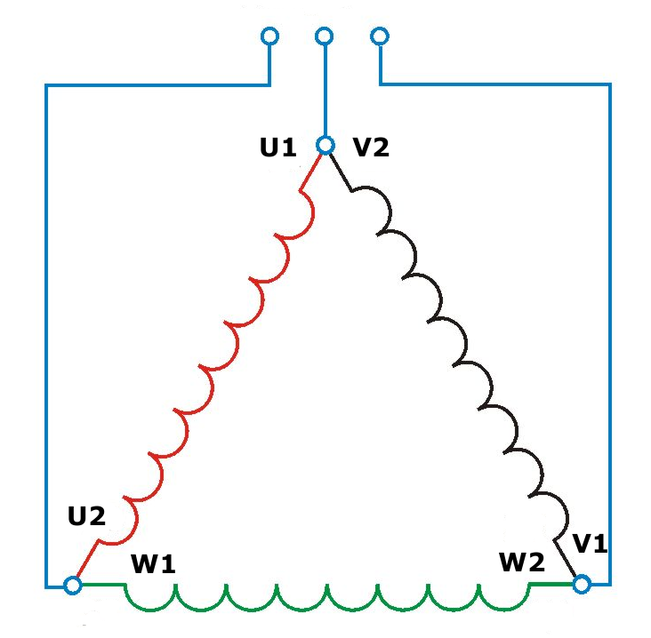
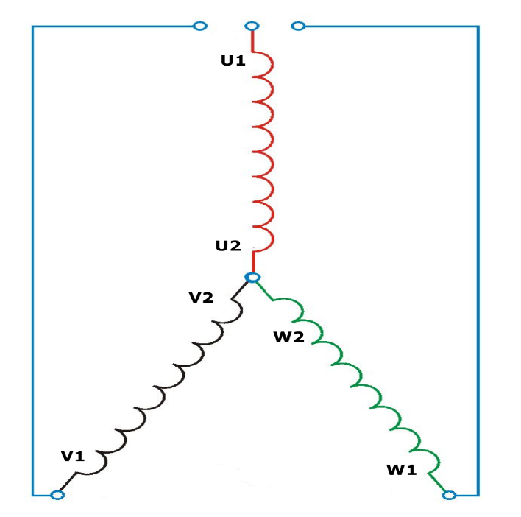
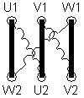
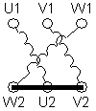
Asynchronní třífázový motor způsoby zapojení
Zapojení do trojúhelníku
Sdružené napětí (400V)
Zapojení do hvězdy
Fázové napětí (230V)

Slide 39
Asynchronní třífázový motor spouštění
Připojování motorů o výkonu větším než 3kW je vhodné provádět:
  Rozběh v zapojení do hvězdy
  Po roztočení přepnout na zapojení do trojúhelníku
Odstraní se proudový náraz při spuštění
Motor je nutné roztáčet bez zatížení
Přepnutí lze provádět ručně, nebo automaticky po zvoleném čase či dosažení vhodných otáček

Slide 40
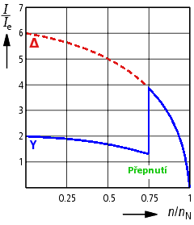
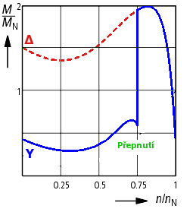
Asynchronní třífázový motor spouštění

Slide 41
Transformátor

Slide 42
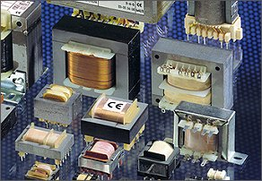
Transformátor
Je netočivý elektrický stroj.
Přeměňuje elektrickou energii na elektrickou.
Při přeměně energie dochází ke změně velikosti napětí,
(proudu, impedance).
Video1 - Tesla

Slide 43

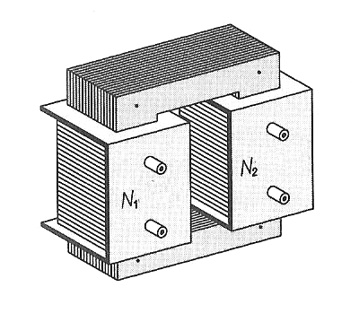
Transformátor
Schematická značka
Skládá se z:
  Feromagnetického jádra
  Dvou cívek
    primárního vinutí
    sekundární vinutí

Slide 44
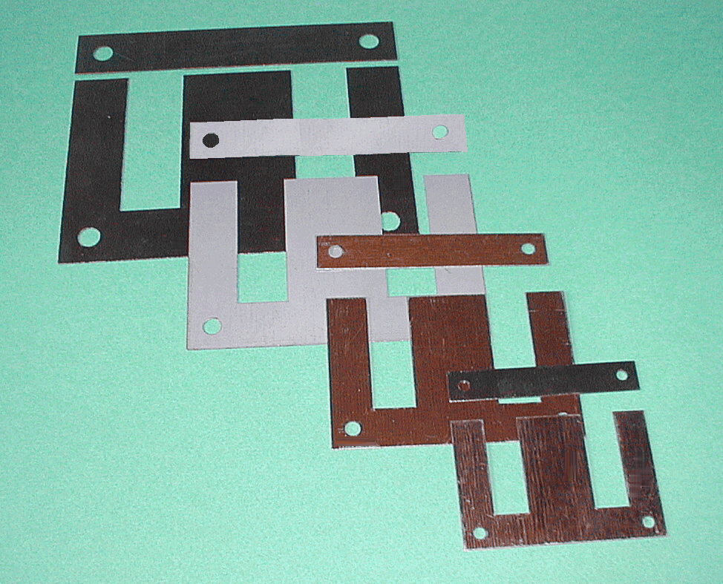
Transformátor
Jádro transformátoru je složeno
z navzájem izolovaných plechů vyráběných z křemíkové oceli.

Slide 45
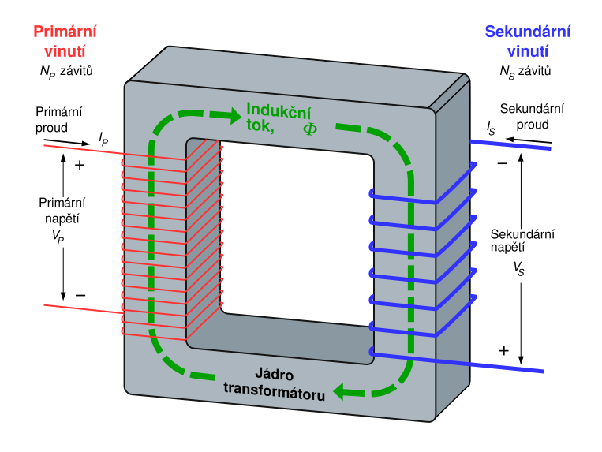
Transformátor - princip

Slide 46



Transformátor - princip
Pro transformátor platí následující vztahy:
Výkon a příkon transformátoru je dán součinem napětí a proudu:
kde η je účinnost, která u transformátoru až 98%

Slide 47



Transformátor - druhy - použití
„Obyčejný“: používá se ke změně velikosti napětí v elektronických zařízeních.
Je hlavní součástí napájecích zdrojů (adaptérů), nabíječek….
Obě cívky jsou zpravidla navinuty na prostředním sloupku feromagnetického jádra (menší rozměry).

Slide 48


Transformátor - druhy - použití
„Obyčejný“
Vinutí (zpravidla sekundární) může mít několik vývodů - odboček
To umožňuje získat několik velikostí napětí.

Slide 49



Transformátor - druhy - použití
Oddělovací: zajišťuje galvanické oddělení dvou elektrických obvodů, což je nutné z důvodu funkčnosti některých zařízení a především z důvodů bezpečnostních (zdroje malého bezpečného napětí).
Primární a sekundární vinutí musí být oddělena dostatečně pevnou izolací.

Slide 50
Transformátor - druhy - použití
Vysokonapěťové: používají se pro zvyšování napětí například potřebného pro CRT obrazovky (asi 15000V).
Svařovací: vyrábí velký proud při relativně malém napětí, potřebný pro svařování
  obloukové (≈10A až ≈100A ).
  odporové – bodování (≈10kA).

Slide 51


Slide 52


Transformátor - druhy - použití
Regulační – autotransformátor: má pouze jedno vinutí, sekundární je realizováno pohyblivou odbočkou na cívce – neoddělují obvody.
Používají se jako proměnné zdroje střídavého napětí v laboratořích, či jako regulátor rychlosti v dopravních prostředcích (vlak, tramvaj,...)

Slide 53


Transformátor - druhy - použití
Energetické: slouží ke změnu napětí pro přenos elektrické energie v rozvodných sítích.
Jsou určené pro velké výkony a jsou zpravidla třífázové

Slide 54


Transformátor - druhy - použití

Slide 55
Rozdělení elektrických strojů
Elektrické stroje
Netočivé
Točivé
Transformátory
Generátory
Motory

Slide 56
Energetika
Jaderná elektrárna
Tepelná elektrárna
Vodní elektrárna
Sluneční elektrárna
Odlučovač
Elektrárny - přehled

Slide 57
Výkonová hustota:
větrná elektrárna - 0,13 Wh/m2
solární elektrárna - 0,25kWh/m2
vodní elektrárna - 108 kWh/m2
uhelná elektrárna - 500 kWh/m2
jaderná elektrárna - 650 kWh/m2

Slide 58


Slide 59


Slide 60
Ekologie
Využití vedlejších produktů elektráren
Správa vyhořelého paliva z jaderných elektráren
Snižování znečištění ovzduší
Ochrana ptactva

Slide 61
Příklady
Transformátor, jehož primární cívka má 500 a sekundární cívka 2500 závitů je připojena k síťovému napětí 230 V. Jaké je napětí na sekundární cívce nezatíženého transformátoru? Jaký je jeho transformační poměr? (1150 V, 5)

Slide 62
Transformátor pro žárovky na napětí 24 V má na štítku uvedeny údaje 100 W,
230 V/24 V. Určete proud v primární a sekundární cívce transformátoru. Předpokládaná účinnost je 100%. (0,43 A, 4,2 A)

Slide 63

Transformátor, jehož primární cívka má 460 závitů a sekundární 4600 závitů, má uzavřené jádro, na němž vytvoříme pomocí vodiče jeden závit. Voltmetrem zjistíme, že na tomto závitu je napětí 0,5 V. Jaké je napětí na primární a sekundární cívce? (230 V, 2300 V)

Slide 64
Primární cívkou transformátoru prochází napětí 230 V a proud 0,5 A. Na sekundární cívce je napětí 9,5 V a prochází jí proud 11 A. Určete účinnost transformátoru. (91%)

Slide 65
Transformátor o účinnosti 93% zvyšuje napětí 230 V na 1500 V. Sekundární cívkou prochází proud 0,2 A. Jaký proud prochází primární cívkou? (1,4 A)

Slide 66
Primární cívka transformátoru s transformačním poměrem 0,2 je připojena ke zdroji střídavého napětí 230 V. Sekundární cívka má odpor 2 Ω a prochází jí proud 3 A. Určete napětí na sekundární cívce transformátoru. (40 V)

Slide 67
Elektrická energie se přenáší z elektrárny do místa spotřeby dálkovým vedením o odporu
0,4 Ω. Výkon elektrárny je 69 kW a napětí, při kterém se tento výkon přenáší je a) 23 kV, b) 230 V. Určete ztrátový výkon způsobený Joulovým teplem, kterým se zahřívá dálkové vedení. (3,6 W, 36 kW)

Slide 68
Dálkovým vedením o odporu 800 Ω se přenáší energie při výkonu 500 kW. Při jakém napětí nebudou ztráty ve vedení větší než 4% přenášeného výkonu? (100 kV)

